Slide 1
Learning3_Backpropagation 誤差反向傳播法

Slide 2
Learning

Slide 3

學習能力類神經網路
步驟四:定義Weight(權重)與Bias(偏權值)的更新策略
從錯誤中學習
Update the weights and bias
學習規則
W(新的)=W(前一回)+△W(誤差變動)
b(新的)=b(前一回)+△b(誤差變動)
X1
學習率
learning rate
W1
真實值
X2
W2
Y
誤差
error
SUM
f
模型結果值
………..
Wn
b
Xn
1

Slide 4
單層感知機:只有一層Weight(權重)與Bias(偏權值)
X1
W1
X2
W2
SUM
f
Y
………..
Wn
Xn
b
1
Input layer
output layer

Slide 5
雙層感知機:有兩層Weight(權重)與Bias(偏權值)
1
b1
1
b2
W5
W1
W3
W2
W4
Input layer
hidden layer 1
output layer

Slide 6
三層感知機:有三層Weight(權重)與Bias(偏權值)
Wi,j
Wj,k
Wk,l
Input layer
hidden layer 1
hidden layer 2
output layer

Slide 7
多層感知機 Multilayer perceptron, MLP
Wi,j
Wj,k
Wk,l
output layer
Input layer
output layer
1個節點
Input layer
hidden layer 1
hidden layer 2
Input layer
100個節點
Hidden layer 1
1000個節點
Hidden layer 2
1000個節點
有多少個W與b參數??
W與b參數更新?????

Slide 8
多層感知機 Multilayer perceptron, MLP
有多少個W與b參數??
Wi,j
Wj,k
Wk,l
output layer
output layer
1個節點
Input layer
hidden layer 1
hidden layer 2
Input layer
100個節點
Hidden layer 1
1000個節點
Hidden layer 2
1000個節點
如何快速計算
W與b參數的更新??
Backprogation
誤差反向傳播法

Slide 9
Backprogation
誤差反向傳播法

Slide 10
$$c≡COST=\frac{1}{2}{(Y−f\left(x\right))}^{2}=\frac{1}{2}{(f\left(x\right)−Y)}^{2}$$
cost = [(y - f(x)) ^ 2] * 0.5
X
W
f
f(x)
y
1
b
f(x)=w*x+b

Slide 11
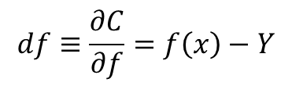
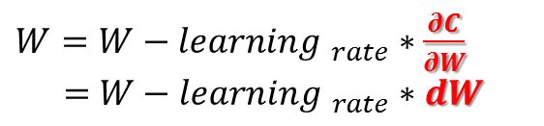

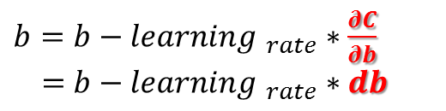

$$c≡COST=\frac{1}{2}{(Y−f\left(x\right))}^{2}=\frac{1}{2}{(f\left(x\right)−Y)}^{2}$$
$W=W−learning_{ rate}∗\frac{∂C}{∂W}$
$=$ $W−learning_{ rate}∗dW$
cost = [(y - f(x)) ^ 2] * 0.5
X
W
f
f(x)
y
1
b
f(x)=w*x+b
$$df≡\frac{∂C}{∂f}=f\left(x\right)−Y$$
$dW≡\frac{∂C}{∂W}$=?
$b=b−learning_{ rate}∗\frac{∂C}{∂b}$
$=$ $b−learning_{ rate}∗db$
$db≡\frac{∂C}{∂b}$=?

Slide 12
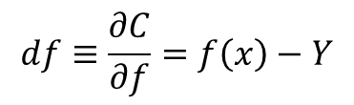
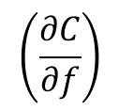
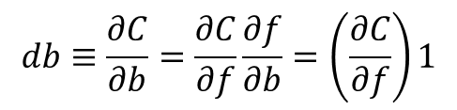
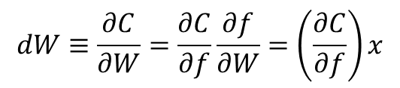
$$c≡COST=\frac{1}{2}{(Y−f\left(x\right))}^{2}=\frac{1}{2}{(f\left(x\right)−Y)}^{2}$$
$$df≡\frac{∂C}{∂f}=f\left(x\right)−Y$$
$$dW≡\frac{∂C}{∂W}=\frac{∂C}{∂f}\frac{∂f}{∂W}=\left(\frac{∂C}{∂f}\right)x$$
cost = [(y - f(x)) ^ 2] * 0.5
X
W
f(x)=w*x+b
SUM
f(x)
y
$$\left(\frac{∂C}{∂f}\right)$$
1
b
$$db≡\frac{∂C}{∂b}=\frac{∂C}{∂f}\frac{∂f}{∂b}=\left(\frac{∂C}{∂f}\right)1$$

Slide 13
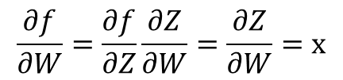

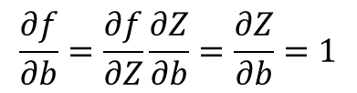
$$\frac{∂f}{∂W}=\frac{∂f}{∂Z}\frac{∂Z}{∂W}=\frac{∂Z}{∂W}=x$$
cost = [(y - f(x)) ^ 2] * 0.5
Z=w*x+b
X
W
SUM
Z
f
f(z)
y
$$\frac{∂f}{∂Z}$$
1
b
$$\frac{∂f}{∂b}=\frac{∂f}{∂Z}\frac{∂Z}{∂b}=\frac{∂Z}{∂b}=1$$
f(Z)=Z

Slide 14

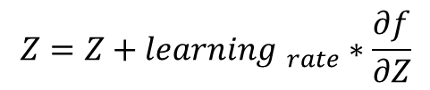
W$=W+learning_{ rate}∗\frac{∂f}{∂W}$
Z=w*x+b
$$\frac{∂f}{∂W}=\frac{∂f}{∂Z}\frac{∂Z}{∂W}=\frac{∂Z}{∂W}=x$$
cost = [(y - f(x)) ^ 2] * 0.5
X
W
SUM
Z
f
f(z)
y
$$\frac{∂f}{∂Z}$$
1
f(Z)=Z
b
$$\frac{∂f}{∂b}=\frac{∂f}{∂Z}\frac{∂Z}{∂b}=\frac{∂Z}{∂b}=1$$
$$Z=Z+learning_{ rate}∗\frac{∂f}{∂Z}$$

Slide 15

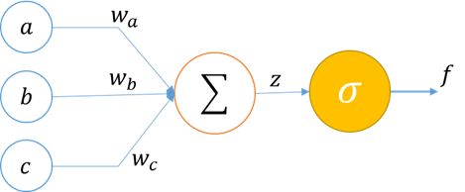

Slide 16




Slide 17



Slide 18
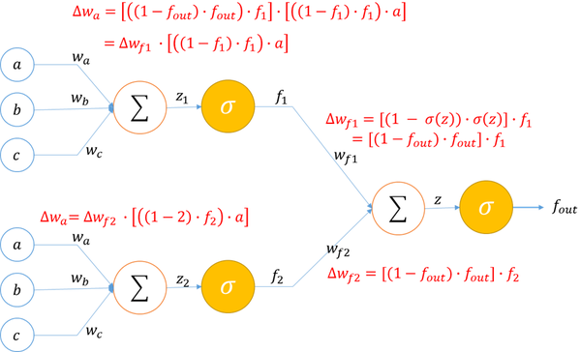
倒遞神經網路(Back-Propagation) 數學推導
http://honglung.pixnet.net/blog/post/202201656-back-propagation-數學推導

Slide 19
Backprogation
誤差反向傳播法

Slide 20

推薦影片教學:史丹佛大學著名的
Cs231n課程(2015-2019)
Lecture 4 | Introduction to Neural Networks
https://www.youtube.com/watch?v=d14TUNcbn1k
http://cs231n.stanford.edu/slides/2017/cs231n_2017_lecture4.pdf

Slide 21
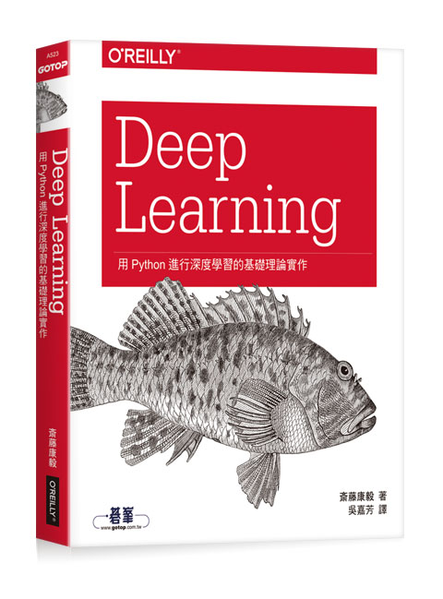
推薦研讀
史丹佛大學李飛飛教授課程
http://cs231n.github.io/optimization-2/
Lecture 4 | Introduction to Neural Networks
https://www.youtube.com/watch?v=d14TUNcbn1k
ADL Lecture 3: Back Propagation (19/03/12)
https://www.youtube.com/watch?v=7knheR-wuSc
第24章 輕鬆掌握深度學習的核心-誤差反向傳播法
http://www.feiguyunai.com/index.php/2019/03/31/python-ml-24th-backp/
Deep Learning：用Python進行深度學習的基礎理論實作
作者： 斎藤康毅 譯者： 吳嘉芳
出版社：歐萊禮 出版日期：2017/08/17
第五章 誤差反向傳播法
https://github.com/oreilly-japan/deep-learning-from-scratch

Slide 22
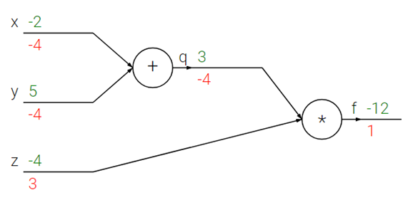
# set some inputs綠色字是輸入的值(input value)
x = -2; y = 5; z = -4
綠色
Forward Pass
q = x + y
f = q * z

Slide 23




# set some inputs綠色字是輸入的值(input value)
x = -2; y = 5; z = -4
紅色
backward Pass
$\frac{∂f}{∂x}$=$\frac{∂f}{∂q}\frac{∂q}{∂x}=\frac{∂f}{∂q}$*1.0=z
q = x + y
$\frac{∂f}{∂q}$=z
$\frac{∂f}{∂y}$=$\frac{∂f}{∂q}\frac{∂q}{∂y}=\frac{∂f}{∂q}$*1.0=z
f = q * z
$\frac{∂f}{∂Z}$=q
史丹佛大學
http://cs231n.github.io/optimization-2/

Slide 24
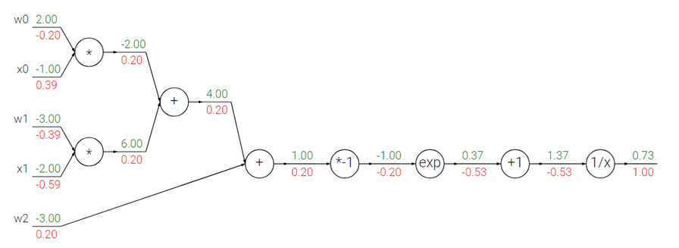
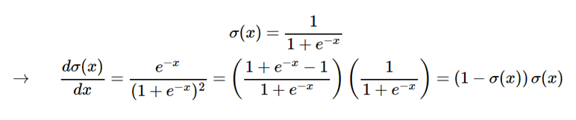
w = [2,-3,-3] # assume some random weights and data
x = [-1, -2]
# forward pass
dot = w[0]*x[0] + w[1]*x[1] + w[2]
f = 1.0 / (1 + math.exp(-dot)) # sigmoid function
sigmoid function
史丹佛大學
http://cs231n.github.io/optimization-2/

Slide 25
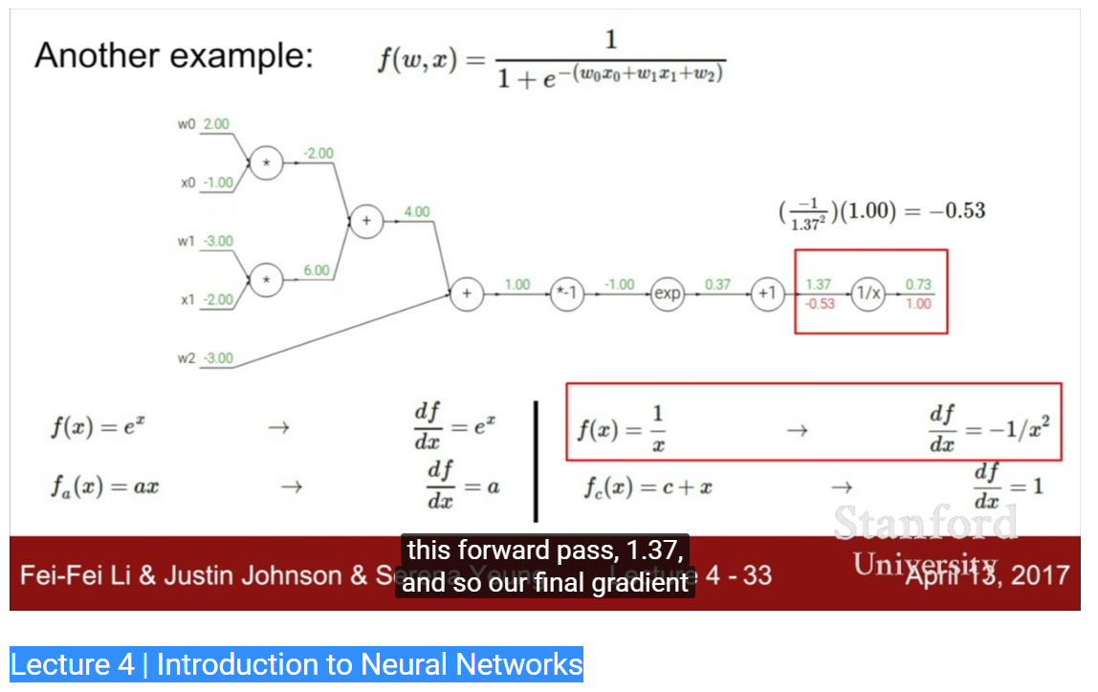
Lecture 4 | Introduction to Neural Networks
https://www.youtube.com/watch?v=d14TUNcbn1k
http://cs231n.stanford.edu/slides/2017/cs231n_2017_lecture4.pdf

Slide 26
Backprogation
誤差反向傳播法

Slide 27
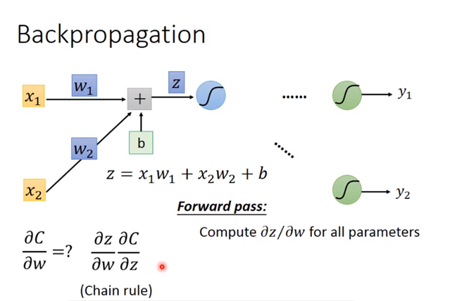
推薦影片教學:台大李宏毅教授
ML Lecture 7: Backpropagation
https://www.youtube.com/watch?v=ibJpTrp5mcE

Slide 28
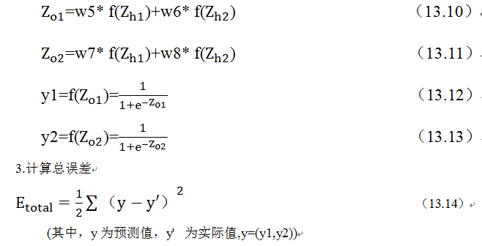
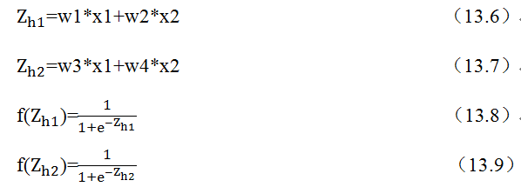
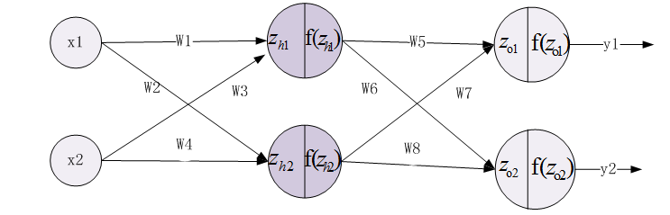
前向傳播
輸入層
隱藏層
輸出層
http://www.feiguyunai.com/index.php/2017/10/29/pythonai-nnbasee01/

Slide 29
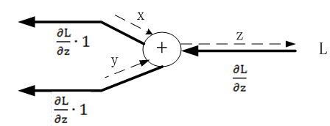


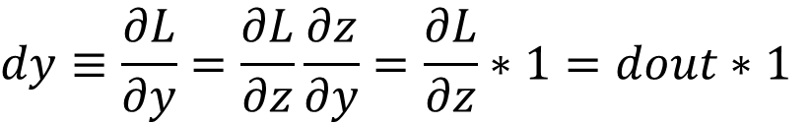
加法節點的反向傳播
forward
$$Z=X+Y$$
$$\text{dout}\text{=}\frac{∂L}{∂z}$$
backward
class AddLayer:
def __init__(self):
pass
def forward(self,x,y):
return x+y
def backward(self,dout):
dx=dout*1
dy=dout*1
return dx,dy
$$dy≡\frac{∂L}{∂y}=\frac{∂L}{∂z}\frac{∂z}{∂y}=\frac{∂L}{∂z}∗1=dout∗1$$

Slide 30
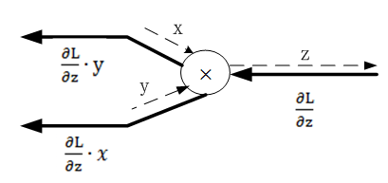

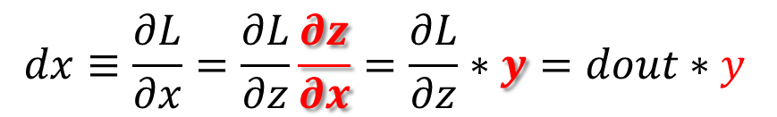
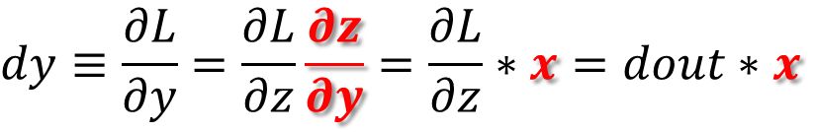

乘法節點的反向傳播
forward
class MultiLayer:
def __init__(self):
self.x=None
self.y=None
def forward(self,x,y):
self.x=x
self.y=y
return x*y
def backward(self,dout):
dx=dout*self.y
dy=dout*self.x
return dx,dy
$$Z=X∗Y$$
$$\text{dout}\text{=}\frac{∂L}{∂z}$$
backward
$$dy≡\frac{∂L}{∂y}=\frac{∂L}{∂z}\frac{∂z}{∂y}=\frac{∂L}{∂z}∗x=dout∗x$$
$$dx≡\frac{∂L}{∂x}=\frac{∂L}{∂z}\frac{∂z}{∂x}=\frac{∂L}{∂z}∗y=dout∗y$$

Slide 31
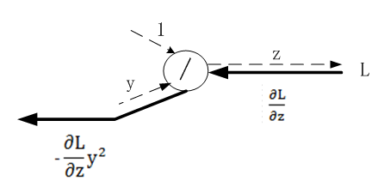
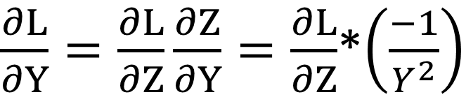
除法節點的反向傳播
$\frac{∂L}{∂Y}=\frac{∂L}{∂Z}\frac{∂Z}{∂Y}=\frac{∂L}{∂Z}$*$\left(\frac{−1}{Y^{2}}\right)$

Slide 32
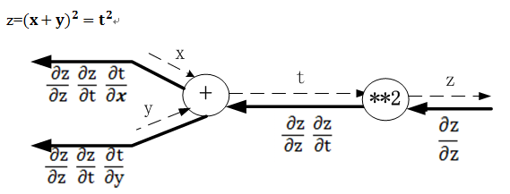

Slide 33
activation function
學問深啊!

Slide 34
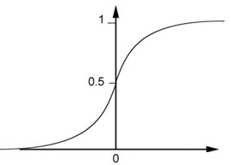
Neural Network
Neuron
Sigmoid Function
2
1
4
-1
-2
0.98
Activation function
-1
1
weights
1
bias
Notes:
sigmoid

Slide 35
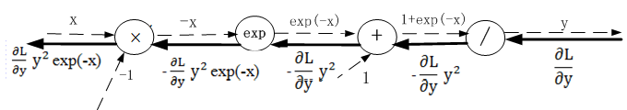

Sigmoid激活函数
class sigmoid:
def __init__(self):
self.out=None
def forward(self,x):
out=1/(1+np.exp(-x))
self.out=out
return out
def backward(self,dout):
dx=dout*(1.0-self.out)*self.out
return dx
http://www.feiguyunai.com/index.php/2019/03/31/python-ml-24th-backp/#241

Slide 36
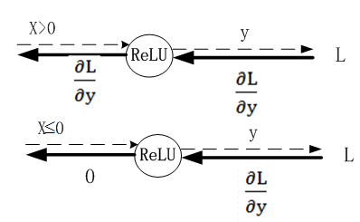
ReLU 啟動函數的反向傳播
class ReLu:
def __init__(self):
self.mask=None
def forward(self,x):
self.mask=(x<=0)
out=x.copy()
out[self.mask]=0
return out
def backward(self,dout):
dout[self.mask]=0
dx=dout
return dx
#把x中不大於0的置為True，否則為False。
#使不大於0的設置為0，其它不變。

Slide 37
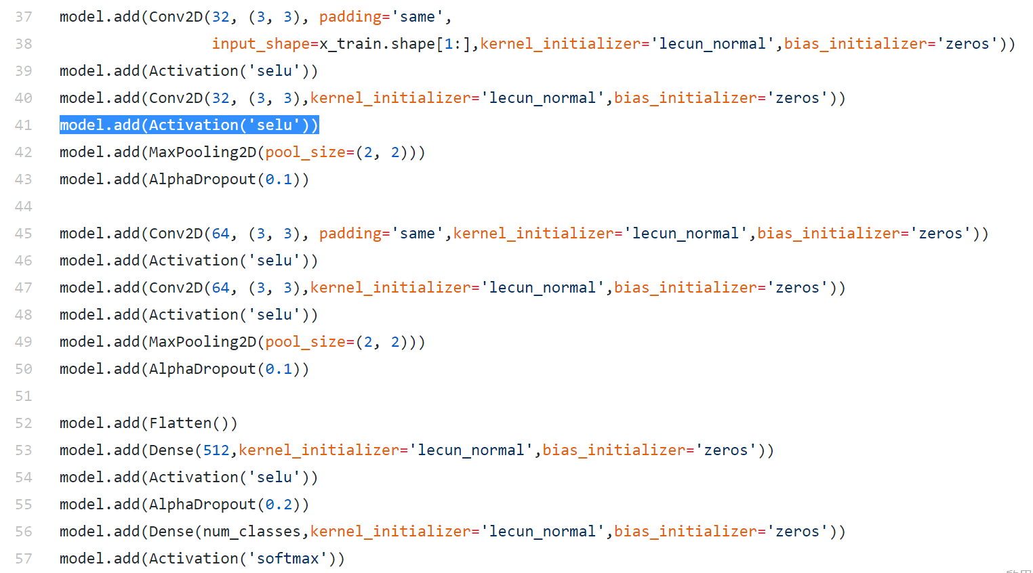
SELU activation function
https://github.com/bioinf-jku/SNNs
SNNs/Keras-CNN/CIFAR10-Conv-SELU.py
Tutorials and implementations for "Self-normalizing networks"

